Slide 1

TÍTULO: DESARROLLO DE UNA PLATAFORMA WEB PARA LA CLINICA PLAyANA
COMPONENTES:
ANASTASIA TRINIDAD MAYÉ BOKUY MANGUE
PLACIDO PABLO ONDO NDONG AYANG
PROFESOR: FERMÍN COPOBORÚ LOERI
OYALA, 26 DE MARZO DE 2025

Slide 2
BREVE DEFINICIÓN DEL TEMA DE INVESTIGACIÓN
La clínica PLAyANA es una empresa del sector terciario. Su principal objetivo es abastecer a la población de cuidados integrales de la salud ocular.
JUSTIFICACIÓN DEL PROBLEMA
Tras la carencia de clínicas oftalmólogas en nuestro país(Guinea Ecuatorial) que ofrecen servicios de calidad y para mejorar dichos servicios se creó el centro de salud PLAyANA, la cual ofrece los mejores tratamientos oftalmólogos del país.

Slide 3
3 OBJETIVO GENERAL
Desarrollar una Plataforma Web para la clínica PLAyANA
1.4 OBJETIVOS ESPECÍFICOS
Recopilar la información de la empresa
Análisis de la Información
Diseño de Interfaces funcionales

Slide 4
LA METODOLOGÍA DE INVESTIGACIÓN
Principalmente ha sido la Metodología cualitativa, caracteriza por el uso de la observación y el análisis para la recopilación de datos no numéricos. La observación que hemos podido percatar es que:
El país de Guinea Ecuatorial carece de clínicas especializadas en servicios oftalmólogos, y teniendo en cuenta que en Guinea Ecuatorial el acceso a internet y el uso de teléfonos móviles es cada vez mayor, la clínica PLAyANA ha decidió crear una plataforma web, para ofrecer información, servicios y atención personalizada a sus pacientes

Slide 5
BREVE HISTORIAL DE LA EMPRESA QUE INVESTIGA
La Clínica PLAyANA está pensado ser fundada por un grupo de profesionales de la salud visionarios concretamente en el año 2030, y se tendrá su ubicación en la ciudad de Bata justo en la avenida de la plaza de Reloj.
Gracias a su enfoque en la calidad de la atención y satisfacción del paciente PLAyANA experimentará un crecimiento ampliando sus instalaciones e incorporando nuevos servicios médicos a su vez utilizará herramientas digitales para la gestión de las citas y de los historiales médicos. Reconociendo la importancia de la tecnología en la prestación de servicios de salud modernos.

Slide 6
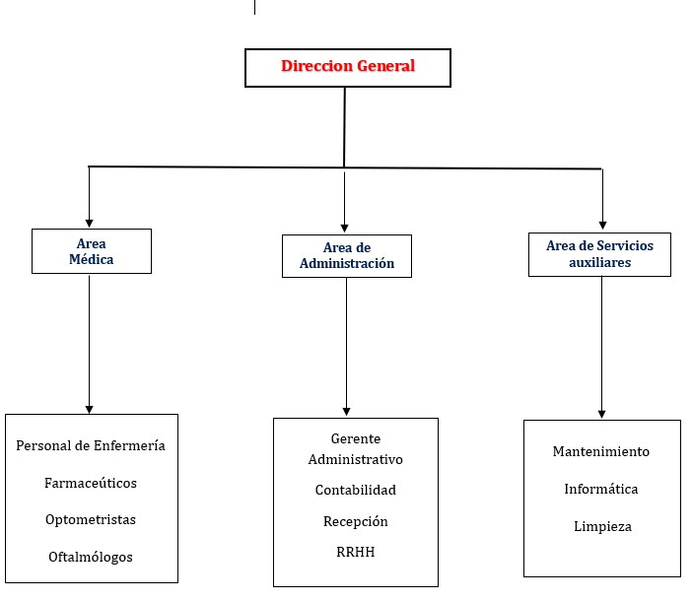
2.2 ORGANIGRAMA DE LA EMPRESA

Slide 7
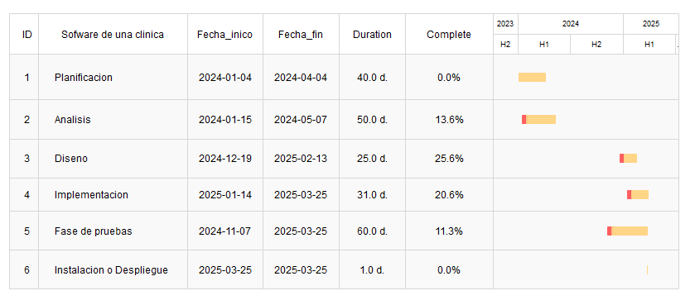
PLANIFICACIÓN DEL PROYECTO (DIAGRAMA DE GANTT)

Slide 8
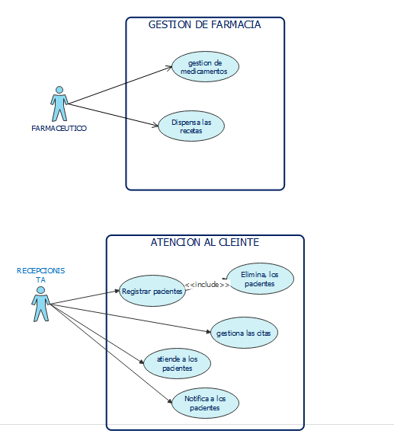
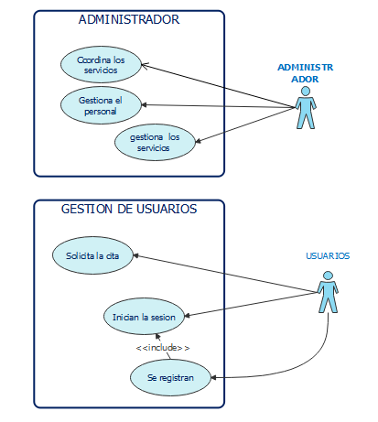
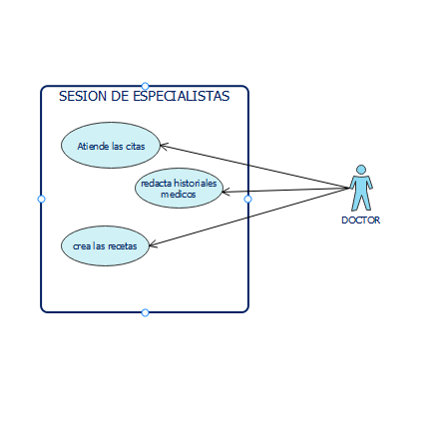
CASOS DE USO

Slide 9
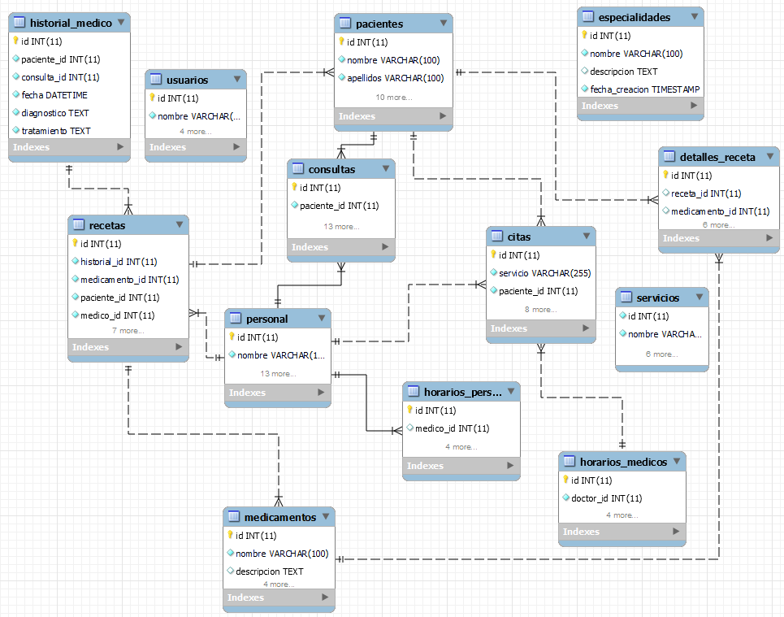
DISEÑO LÓGICO DE BASES DE DATOS

Slide 10
TECNOLOGÍAS Y HERRAMIENTAS UTILIZADAS
TECNOLOGIAS
HERRAMIENTAS
Ordenador
Project
Visual Studio Code
Word
PowerPoint
Visio
HTML
CSS
JAVASCRIPT
MYSQL
PHP
XAMPP

Slide 11
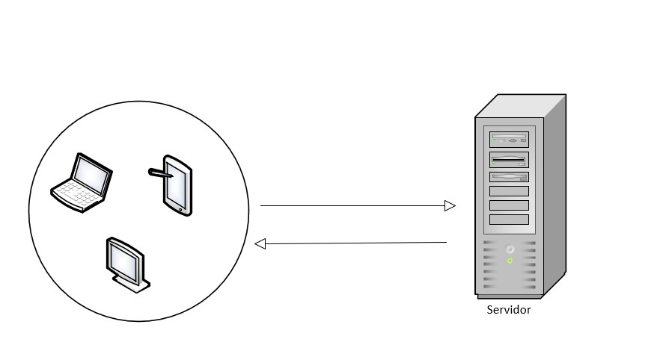
ARQUITECTURA DEL SISTEMA

Slide 12
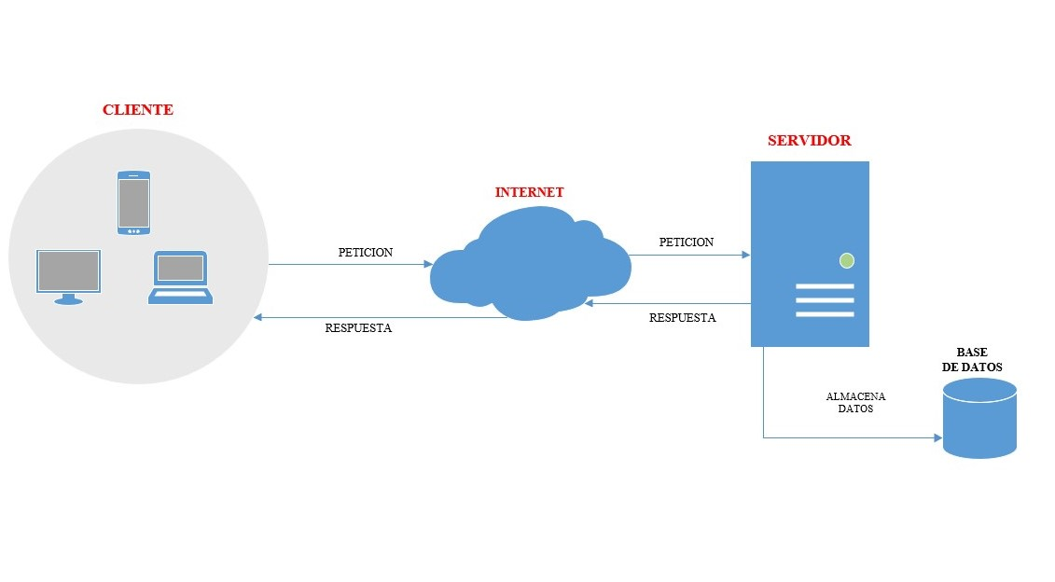
ARQUITECTURA DE LA IMPLEMENTACIÓN

Slide 13
DEMOSTRACION

